Slide 1
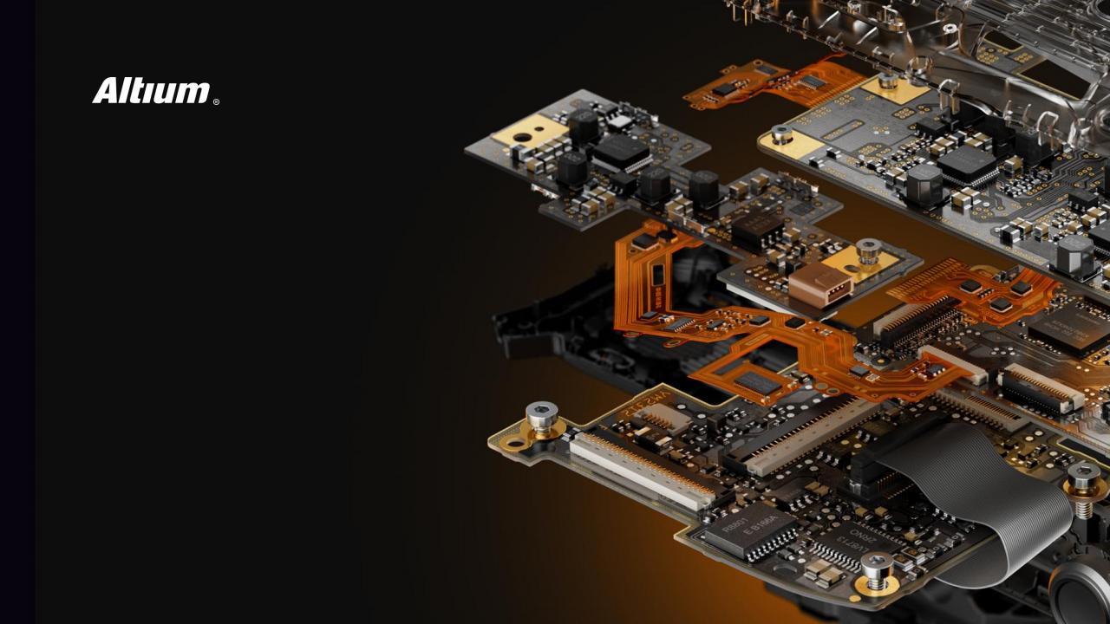
复用开关模块
JHP 硬件工作室
杜工

